Slide 1

실시간 트윗 수집을 이용한 넷플릭스 키워드 분석

Slide 2
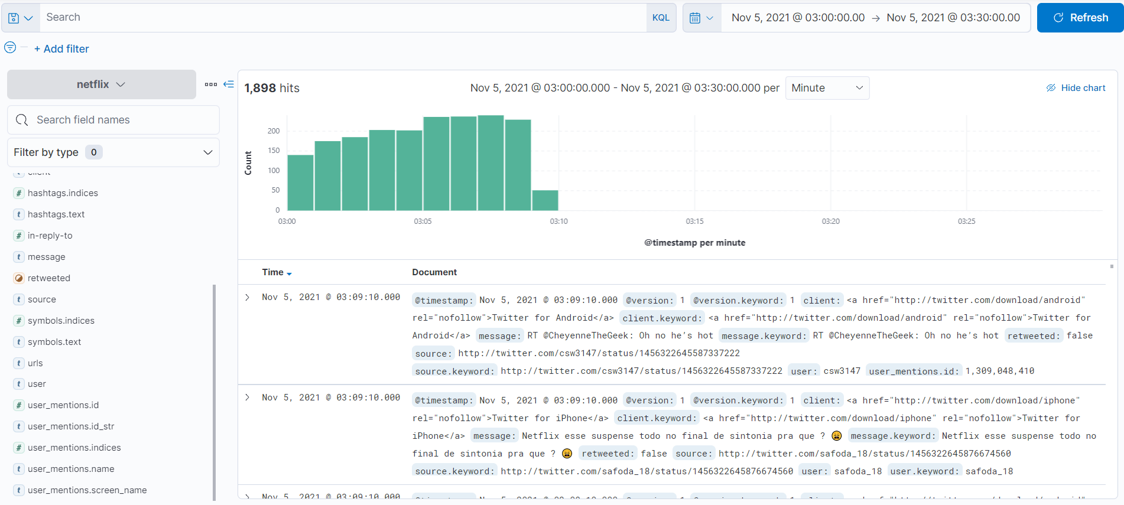
실시간 트윗 수집을 이용한 넷플릭스 키워드 분석
2021.11.05 03:00 ~ 2021.11.05 03:10 10분동안 넷플릭스 키워드에 대한 트윗을 수집했을 때, 1,898건이
수집된 것을 확인할 수 있음

Slide 3
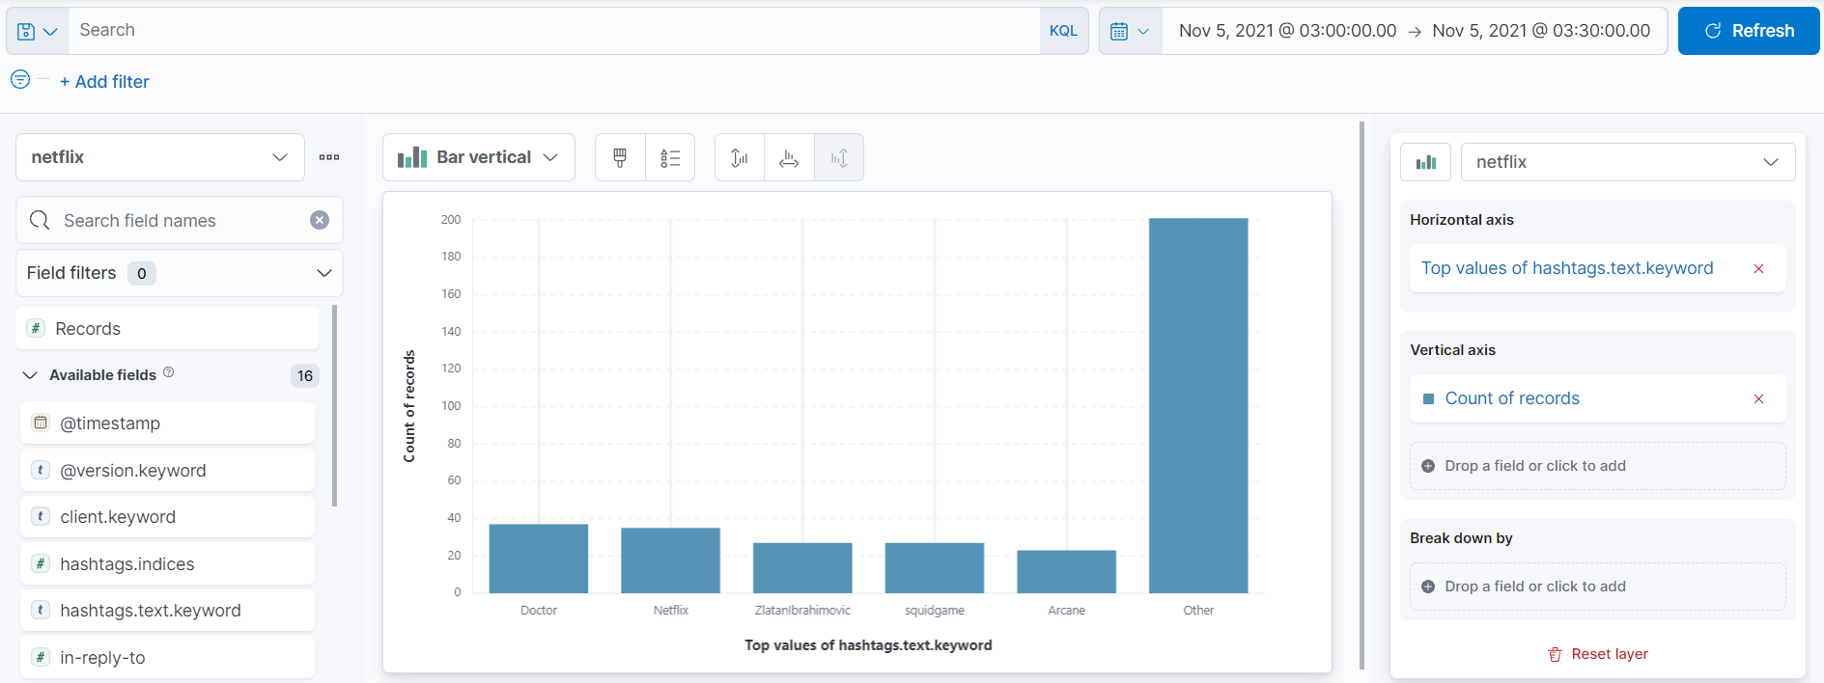
실시간 트윗 수집을 이용한 넷플릭스 키워드 분석 - 해시태그 분석
Doctor, Netflix, zlatan Ibrahimovic, 오징어게임(Squidgame),

Slide 4
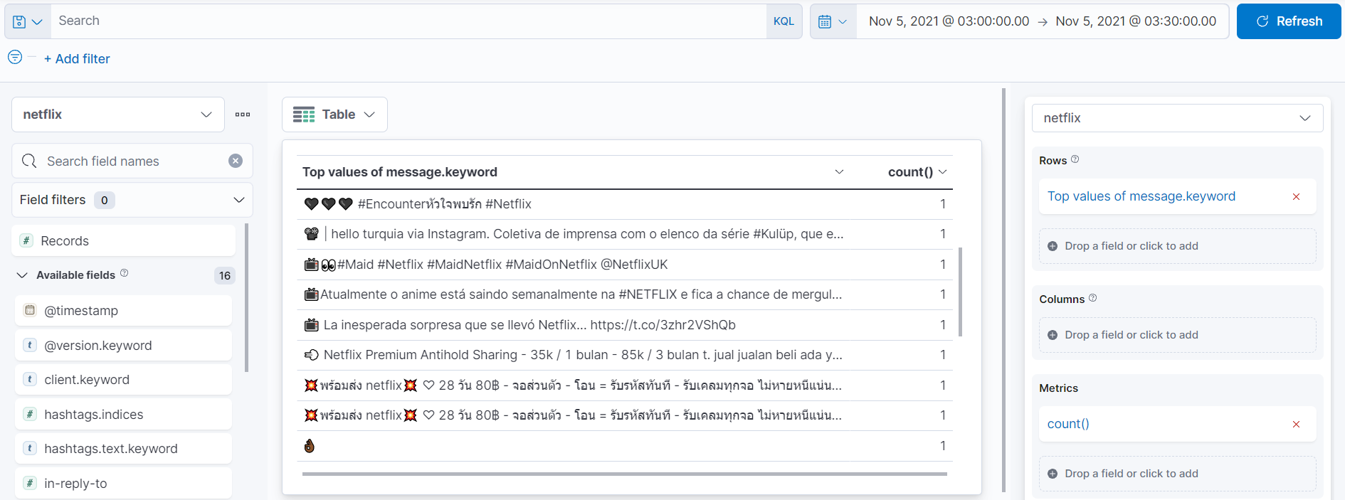
실시간 트윗 수집을 이용한 넷플릭스 키워드 분석 - message 분석
Descending으로 값을 뽑아 보았는데, count 수가 1이상인 게시글은 발견하지 못했다.
Retweet이 되지 않아서인 것으로 추정

Slide 5

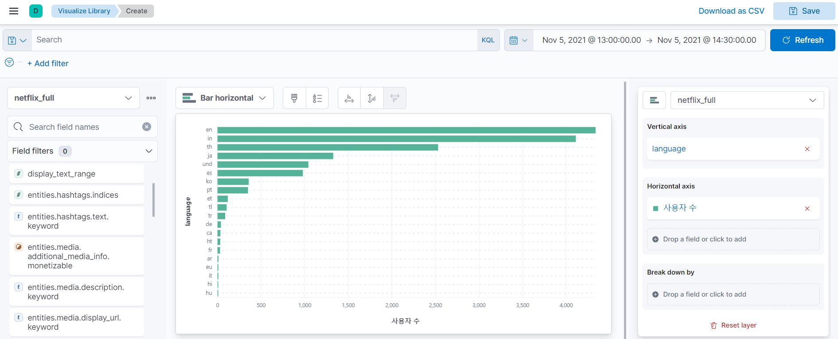
실시간 트윗 수집을 이용한 넷플릭스 키워드 분석 - language 분석
* 트윗을 게시한 사용자의 language를 분석하기 위해서는, full_tweet = true로 설정하여 수집하여야 한다.
1. English
2. Indonesia
3. Thailand

Slide 6
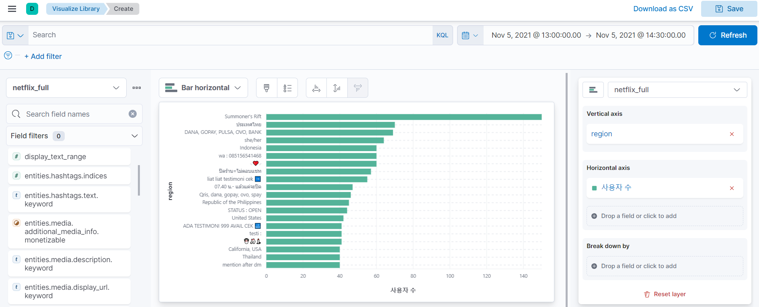
실시간 트윗 수집을 이용한 넷플릭스 키워드 분석 - location 분석
user.location.keyword 값을 이용해 시각화 해 보았는데, 사용자가 지정한 location이 수집된 것을 확인
* geodata에 해당 (x)

Slide 7
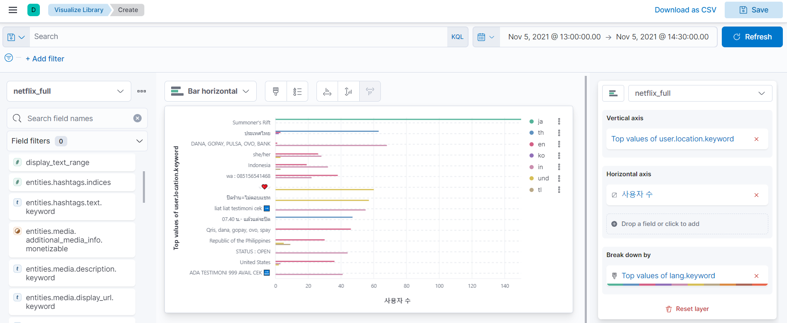
실시간 트윗 수집을 이용한 넷플릭스 키워드 분석 - language, location 분석
Break down by에 language를 설정함으로써, 지역 별 사용 언어를 좀 더 다채롭게 시각화 해 보았다.

Slide 8
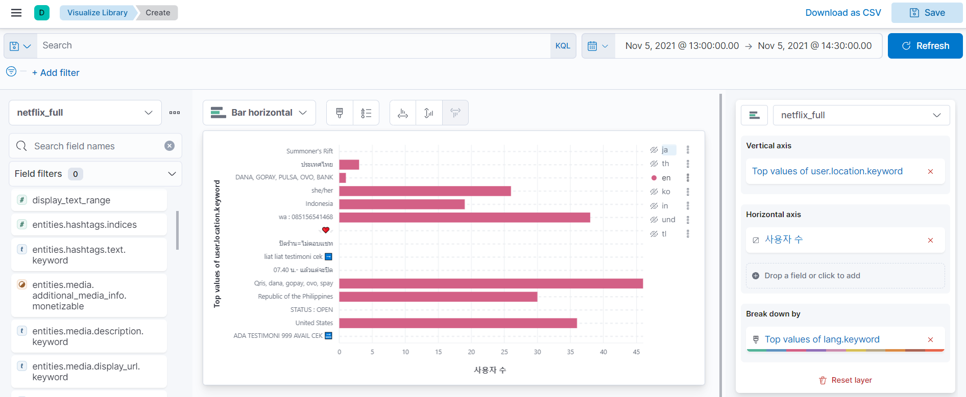
실시간 트윗 수집을 이용한 넷플릭스 키워드 분석 - language, location 분석
Kibana 시각화 툴을 이용하면, 위와 같이 동적으로 시각화하는데 있어 매우 편리하다.

Slide 9
Geodata를 이용한 시각화 시도
Kibana 시각화 툴을 이용하면, 위와 같이 동적으로 시각화하는데 있어 매우 편리하다.

